Slide 1
Социализация и самореализация личности школьника в условиях новой образовательной среды
МКОУ ДОД АГО «Ачитский центр дополнительного образования детей» педагог дополнительного образования Токмакова М.В.

Slide 2
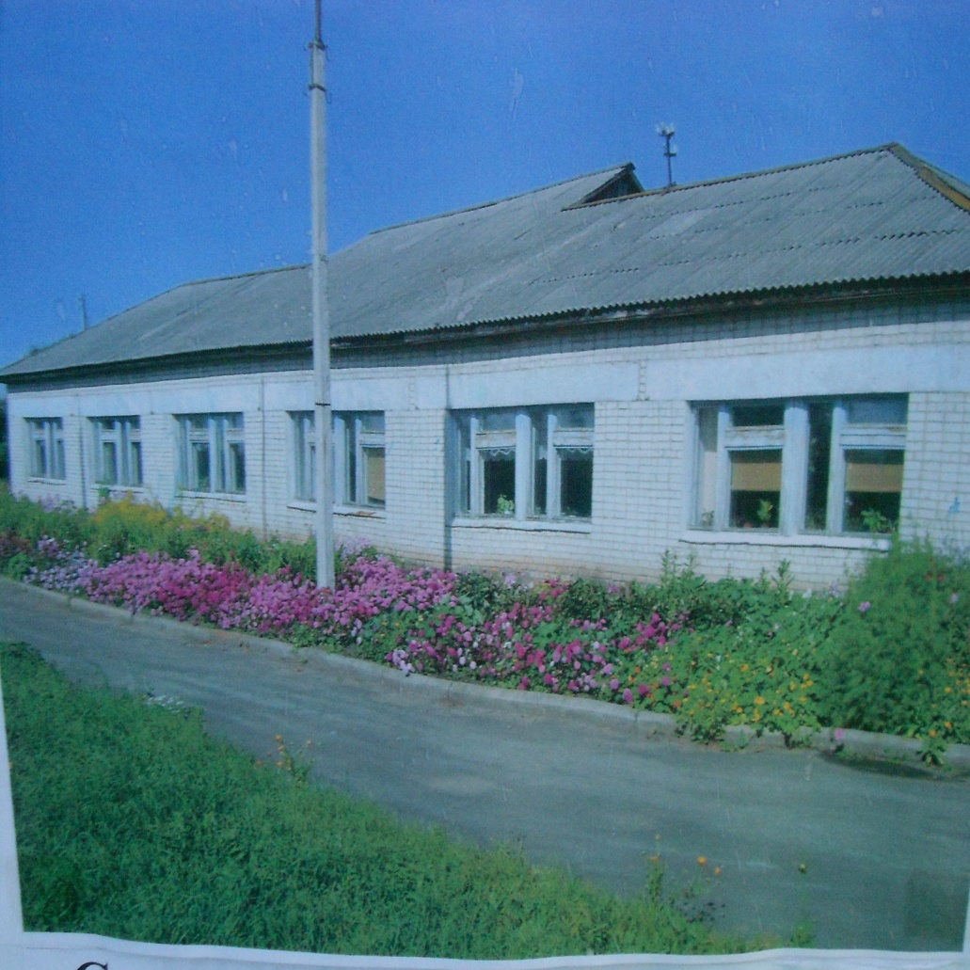
«Воспитание достигло своей цели, когда человек обладает силой и волей самого себя образовывать и знает способ и средства, как это осуществить» (Адольф Дистерверг немецкий педагог-демократ)

Slide 3
социализация
– это процесс и результат присвоения ребенком социального опыта по мере его психологического, интеллектуального и личностного развития.
ИЛИ преобразование под влиянием обучения и воспитания его психических функций, присвоение социально - нравственных ценностей, норм и правил поведения, формирования мировоззрения

Slide 4
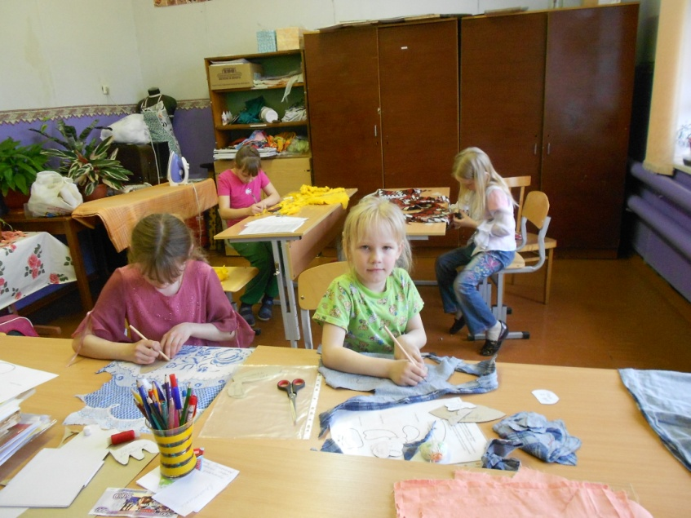
Социальный опыт
– это всегда результат действий ребенка, активного взаимодействия с окружающим миром

Slide 5
СОЦИАЛЬНЫЙ ОПЫТ
- идет пассивно, так как ребенок не пассивно вбирает воздействие окружающей среды, а включаясь в совместные акты поведения;
- социальный опыт реализуется как целенаправленный процесс: воспитание, просвещение и обучение;
- складывается спонтанно, он быстро приспосабливается к условиям жизни, к людям.

Slide 6
Самореализация
предполагает реализацию человеком активности в значимых для него сферах жизнедеятельности или взаимоотношений.
Самореализация может иметь разнообразные формы. Быть ценной, социально полезной, социально приемлемой , а также асоциальной или антисоциальной.

Slide 7
ЦЕЛЬ ШколЫ:
не только в формировании системы знаний, умений и навыков, но в становлении готовности личности к самоопределению в нравственной, интеллектуальной, коммуникабельной, гражданско - правовой, трудовой сферах деятельности.
По мнению Д. Равена «очевидно, что среда, в рамках которой человек живет и работает, влияет на него прямо, опосредованно и косвенно.

Slide 8
ИКОС (информационно - коммуникационно - образовательная среда)
- это совокупность условий, способствующих возникновению и развитию процессов учебно - информационного взаимодействия между обучаемым и преподавателем и средствами ИКТ, формированию познавательной активности обучаемого, при условии наполнения компонентов среды предметным содержанием

Slide 9
Центральным моментом в организации обучения в духе компетентностного подхода является поиск и освоение таких форм обучения, в которых акцент ставится на самостоятельность в учебной деятельности самих обучаемых. Это разные формы проектного, сетевого и проблемно- ориентированного обучения.

Slide 10
Новые подходы к формированию современной модели образования нашли отражение в нормативно-правовых документах: законе «Об образовании», Концепции долгосрочного социально-экономического развития Российской Федерации до 2020 г., Приоритетном национальном проекте «Образование».

Slide 11
Главные задачи современной школы
- раскрытие способностей каждого ученика, воспитание порядочного и патриотичного человека, личности, готовой к жизни в высокотехнологичном, конкурентном мире.

Slide 12
Что же такое Новая школа:
- это школа где будет создана творческая среда для выявления особо одаренных ребят, где будет обеспечиваться успешная социализация каждой личности.
- это новые учителя, открытые ко всему новому, понимающие детскую психологию и особенности развития школьников, с новым мышлением, мобильными, непрерывно работающими над повышением своего мастерства. Задача учителя - помочь ребятам найти себя в будущем, стать самостоятельными, творческими и уверенными в себе людьми.
- это центр взаимодействия как с родителями и местным сообществом, так и с учреждениями культуры, здравоохранения, спорта, досуга, другими организациями социальной сферы.

Slide 13
ПЕРЕД ШКОЛОЙ СТОЯТ ЗАДАЧИ:
1.Создание благоприятных условий, гарантирующих реализацию образовательных программ в полном объеме;
2.Формирование физически здоровой, духовно богатой, высоконравственной, образованной личности, патриота России, уважающего традиции и культуру своего и других народов,
3.Воспитание гражданственности, уважения к правам и свободам человека, ответственности перед собой и обществом;
4.Формирование целостного научного мировоззрения, экологической культуры, создание предпосылок для вхождения в открытое информационно-образовательное пространство;
5.Разностороннее развитие учащихся, их познавательных интересов, творческих способностей, умений, навыков самообразования, создание условий для самореализации личности.

Slide 14
Современные требования к условиям предоставления образования
Первое условие (педагогическое) – создать творческую среду учреждения, которая рассматривается как пространство деятельности, создаваемое в учреждении.
Второе условие (социальное) – разработать комплекс образовательных программ в отдельных направлениях, обеспечивающих вариативность образовательного процесса.
Третье условие (педагогическое) – разработать методическое сопровождение социально-педагогической поддержки самореализации одаренных детей в дополнительном образовании.
Четвертое условие (педагогическое) – сформировать положительное отношение педагога к ученику.

Slide 15
Социально неадаптированная личность
- не может творчески решать научные, производственные и общественные задачи;
- самостоятельно критически мыслить;
- вырабатывать и отстаивать свою точку зрения, уважая при этом мнение других людей;
- систематически и непрерывно пополнять и обновлять свои знания путем самообразования.

Slide 16
Модель выпускника
· семьянин, который чтит мать и отца, бабушек и дедушек, заботится о них и о других членах семьи;
· ученик, умеющий учиться, хорошо и много читающий, понимающий, что учиться придется всю жизнь и поэтому необходимо овладевать приемами самообразования;
· труженик – осознающий в труде свой долг, источник благополучия семьи и процветания России;
· гражданин – патриот, интернационалист, борец за процветающую демократическую Россию;
· ценитель и творец прекрасного;
· приверженец здорового образа жизни.

Slide 17
Литература
Аксенова Н.И. «Создание благоприятных условий для развития личности ребенка»
Алмаева В.В. «ITпространство как новая образовательная среда» г.Томск
Зенкина С.В. «Компьютерные обучающие системы»
Ильин В.С., Поташник М.М., Шамова Т.Н. (педагогическая система) Открытый педагогический форум «Новая школа».
Сурхаев М.А. «Новая образовательная среда как основа для внедрения новых педагогических технологий»

Slide 18
СПАСИБО ЗА ВНИМАНИЕ!

